Slide 1

迈向智慧城市2.0
创新使能 运营发展
吴冬升，中兴通讯政企事业部副总裁
2015-11-6

Slide 2
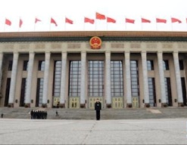

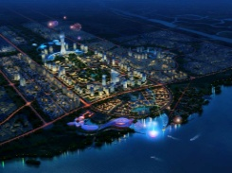


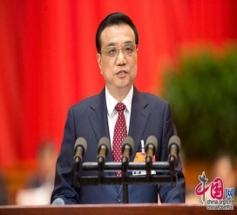
全球趋势，中国特色
全球趋势
中国特色
一带一路，筑梦空间
开放数据
信息丝绸之路：电信基础设施互联互通是“一带一路”建设的重要内容和基础
智慧城市支撑“一带一路”战略快速推进：提升“一带一路”主要节点城市发展质量和承载能力，推动区域经济一体化协同发展；
开放数据衍生行业应用
开放数据提升城市智慧
产业转型和升级
云计算、物联网、高端软件、高端芯片、光纤技术、4G等一系列最新高科技、新技术通过智慧城市落地
以智慧城市为契机推进地方经济的结构调整和产业升级。
互联网+城市
互联网创新成果与经济社会深度融合，提升实体经济创新力和生产力
互联网+城市,有利于形成创新涌现的智慧城市生态，进一步完善城市的管理与运行功能
城市的可持续发展
双引擎
缓解人口膨胀、交通拥挤、环境污染、资源紧缺问题
发展绿色、环保可持续发展的未来城市
打造新引擎，推动大众创业、万众创新；
改造传统引擎，重点是扩大公共产品和公共服务供给，补齐“短板”。
互联网+城市、安全
大政府、大城市
Notes:
《开放数据法案》
2012年2月29日，纽约市通过了《开放数据法案》，3月7日由市长迈克尔-布隆伯格签署后正式生效，这是美国历史上首次将政府数据大规模开放纳入立法。
根据开放数据法案，到2018年，除了涉及安全和隐私的数据之外，纽约市政府及其分支机构所拥有的数据都必须实现对公众开放。而且规定，使用这些数据不需要经过任何注册、审批程序，数据的使用也不受限制。
关于空气质量和噪音的数据可以被用来估测房价，Yelp、大众点评之类的饭店推荐网站上也可以同时纳入质监部门卫生检疫的测评。
一个可比的例子是GPS(全球定位系统)的开放。1983年，美国将原本用于军事的卫星定位系统GPS向公众开放使用，并且在2000后取消了对民用GPS精度的限制。从汽车导航、精准农业耕作到物流、通讯等，GPS开放后不仅服务了生产和生活，同时还创造了大量就业岗位。据估算，仅美国国内就有约三百万的就业岗位依赖于GPS。
“双引擎”
2015年2月25日，国务院总理李克强主持召开了国务院常务会议，会议确定了多项调控政策。既有传统的投资拉动政策，也注意到创业、创新和人才等新引擎的培育，体现了打造“双引擎”的思路。

Slide 3

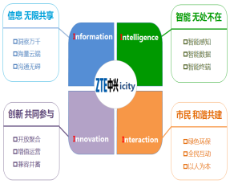
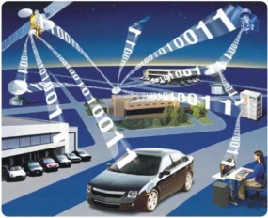
智慧城市理念延续与升级
2015年
2014年
2013年
2012年
2000-2011年
PPP模式
建设中国特色
的智慧城市
双高企业
双环经营
智慧城市2.0
4I理念
“信息、智能、创新、协同”
平安城市
数字城市
中兴“智慧城市2.0”时代
智慧城市建设不仅仅降低城市运营服务的成本、实现更高效的政府管理，
更重要的是智慧城市已经成为“大众创业，万众创新”的新引擎。

Slide 4
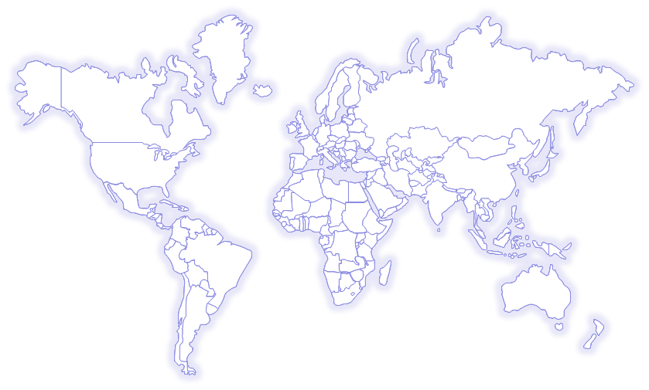



迈向智慧城市2.0
智慧城市1.0
智慧城市2.0
“一云一网一图”避免重复投资、政府采购服务降低财政压力
“PPP+资本市场”创新商业模式和运营模式保证企业长期受益
“研究院+产业公司”的双轮支撑管理模式
政府投资垂直建设，资金短缺
企业投资收益不明确，动力不足
大数据和顶层设计人才短缺
四个目标统筹
二大关键事项
三大落地创新
一个科创平台

Slide 5

技术架构创新“一云一网一图”
大数据中心云平台+云应用
一云
智慧大脑，生成云服务，聚集大数据产业，PB级数据
微模块IDC + UOC + 政务、交通等云应用
全城高带宽弹性网络
一网
敏感神经，安全隔离，弹性自适配
超万G光骨干网、4G宽带、光网络、LPWA无线物联、Wi-Fi
智能传感网络+真三维地理信息
一图
“一云一网一图”架构
多维度空间节点定位、多样化空间数据服务
智能传感数据源 + 数据呈现
第一个以城市为基础单元智慧城市架构

Slide 6
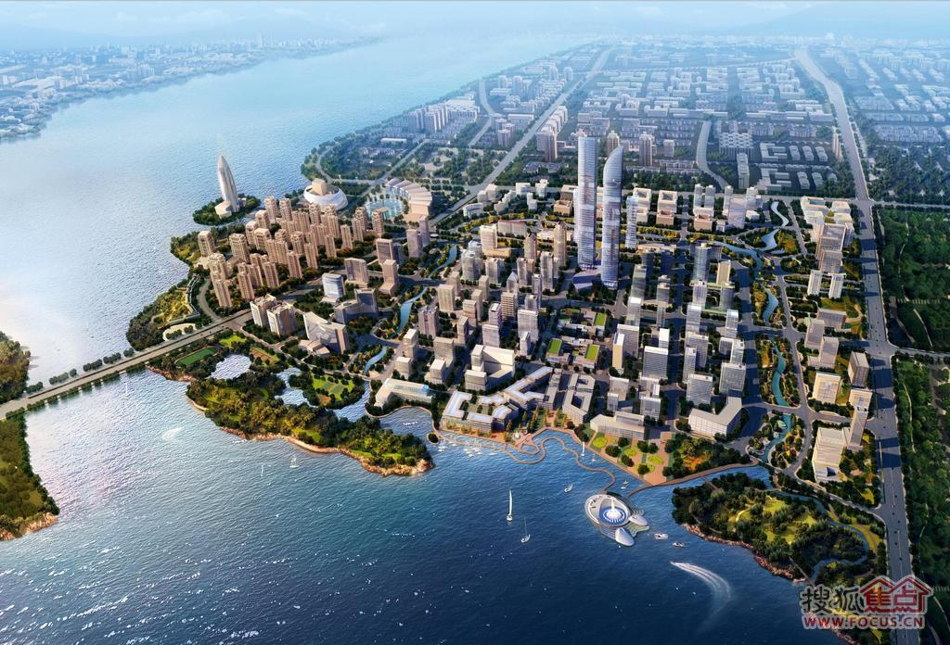





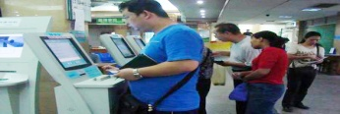







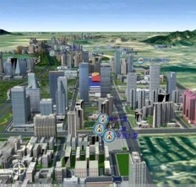

智慧城市2.0最佳实践“智慧银川”
10大系统13大模块，推动产业、信息惠民
智慧社区-百姓之家 连接你我他
企业云-虚拟部门 真实服务
四个目标
三大创新
智慧旅游-游客的银川 世界的银川
银川一卡通-一卡在手 支付无忧
智慧环保-青山绿水 蓝天白云
智慧交通-不限购 不限号
平安城市-一双明亮的眼睛
智慧政务-虚拟审批 简政放权
4月14日，李克强总理对智慧银川赞赏:“这既是简政放权，也是信息化支撑”
智慧医疗-一生全服务
极速网络-全城覆盖，海量应用
智慧银川荣获TMF2015年度智慧城市总裁大奖, “2014年度中国领军智慧城市”，PPP融资模式获得“商业模式创新奖”
大数据云中心-无限拓展、精简管理
空间地理信息-仿真模拟、可视化应用
7月10日，中央政治局常委刘云山考察银川市民大厅，“银川市从行政审批体制机制改革入手，彻底打破行政部门“各自为政”的局面，实行“一局一章管审批”
10大系统，
13大模块
大数据库-深度挖掘，智慧应用

Slide 7

大数据中心 - 首个城市级大数据运营中心
节 能
建 模
虚拟化
采用自然冷源、高压直流、冷热通道分离设计、高效制冷方式等技术，PUE可低至1.3。
5000机柜，10万组服务器
26个委办局，数据共享最广泛
10大系统13子模块，业务承载最多
与游戏、金融等产业紧密结合
基于Openstack及SDN技术，全面实现计算、存贮及网络虚拟化，提供云化IaaS服务。
采用基于Hadoop的分布式存贮技术等数据挖掘分析技术，助力城市智慧化进程。

Slide 8
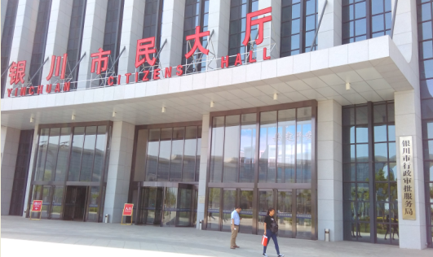
智慧政务 - 城市级政务综合服务平台
人脸识别
大数据
已接待超过200+批政府客户
一站式审批，释放改革红利；审批效率提高75%
网上审批，释放信息化红利；已有177
项实现网上审批
虚拟审批，释放大数据红利；为实现
大众创业、万众创新清障搭台
通过ESB，ETL等技术消除数据竖井，完成异构信息系统之间的数据共享交换。引入人脸识别技术实施网上审批，从而更好的便民，惠民，利民。
基于大数据与大数据技术，
进行虚拟审批（备案制试点）。

Slide 9
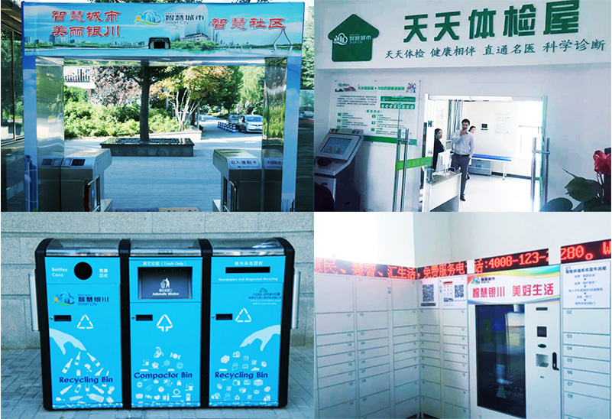
智慧社区 - 打造基于三网融合的服务型社区
物联网
4G/Pre5G
智能垃圾桶、智能快递柜、医疗体检终端等的设立，方便小区居民日常生活。
构建基于LPWA/NB-IOT技术的物联网系统。
为社区居民提供4类服务：公共服务、商业服务、居家养老服务、全能网格服务。
政务入社区，自助快捷办理
18项免费体检和医疗服务
直饮水改造，实现居民健康饮水
智能垃圾桶（太阳能电池、垃圾压缩存储、4G互联）
运用4G/Pre5G技术
加快小区管理智能化的步伐。

Slide 10
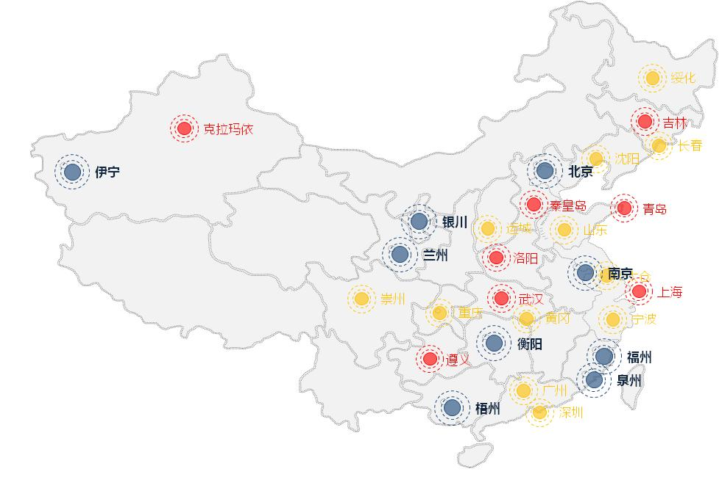


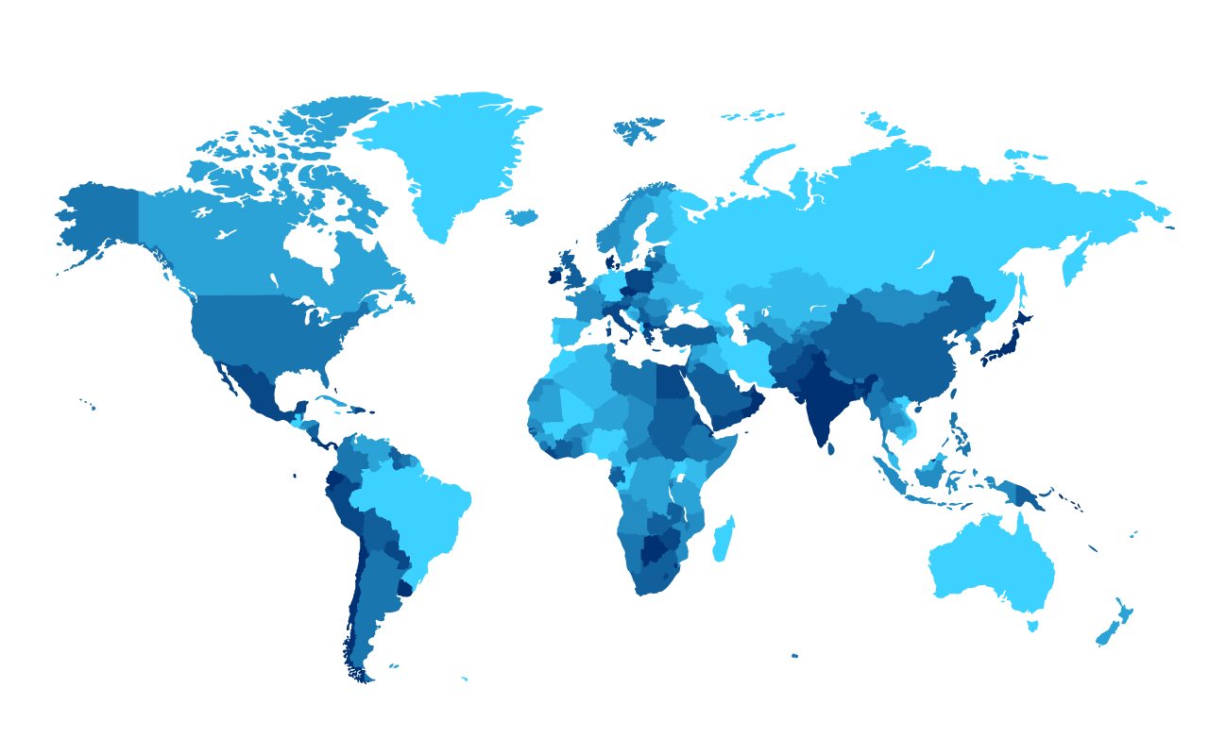












智慧城市2.0全球实践
Europe
France Safety City
Russia Smart Rail
Romania
E-Government
Turkey E-education
Venezuela Smart Logistics
South America
Uruguay Public Security
Chile
E-Government
Uzbekistan Smart Rail
Nigeria Public Security
Laos Public Security
Asia
Sri Lanka iTransportation
Africa
Ethiopia
E-education
Egypt E-education
Vietnam Smart Rail
2015年度TMF智慧城市总裁大奖
2014年荣获12项国内智慧城市大奖：
  TM Forum全球峰会“Open Digital Award“奖
  “全球智慧城市优秀案例”唯一获奖中国企业
  “智慧城市创新方案”大奖
  “中国领军智慧城市”大奖
  “商业模式创新”大奖
与北京、上海、广州、深圳、南京、武汉、重庆、银川等全球40个国家140个城市实现战略合作
国家信息中心智慧城市战略合作伙伴，住建部、工信部智慧城市联盟副理事长单位

